Slide 1
Kpl 10-11 Suomen sisävedet ja Itämeri
s. 68-81

Slide 2
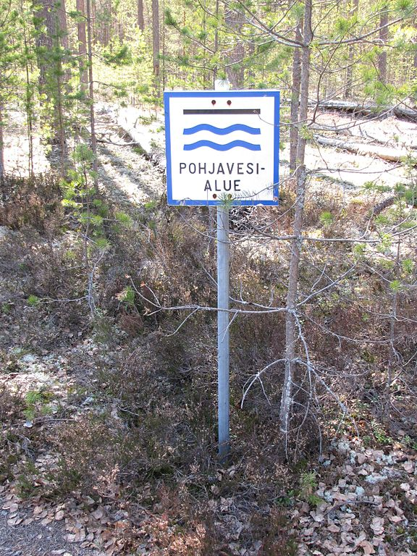
Pohjavesi
Maahan satava vesi suodattuu maankerrosten läpi
Täyttää maanperän huokoset läpäisemättömään kallioperään asti
Parhaita pohjavesialueita on harjualueilla ja reunamuodostumilla → karkearakeiset maalajit, hiekka ja sora, suodattavat ja puhdistavat vettä parhaiten
Käytetään juomavetenä
Pohjaveden voi pilata mm. lannoitteiden nitraatit, öljyt ja tiesuolan kloridit

Slide 3
Pintavesi (meret, joet, järvet, lammet, purot, lähteet) = Vettä, joka ei suodatu maaperään
Järvialtaiden syntytapoja
Tyypillinen suomalainen järvi
Vettä sataa enemmän kuin ehtii haihtua → luontoon muodostuneet altaat täyttyvät vedellä → järvi
Meteoriittikraatterit
Kallioperän murroslaaksot
Maankohoamisesta aiheutuneet järvet
Tekojärvet
Pieni
Nuori (alle 10 000 vuotta)
Matala
Luode-kaakko-suuntainen
Karu eli vähäravinteinen
Tummavetinen johtuen humuksesta
Rikkonainen rantaviivaltaan

Slide 4
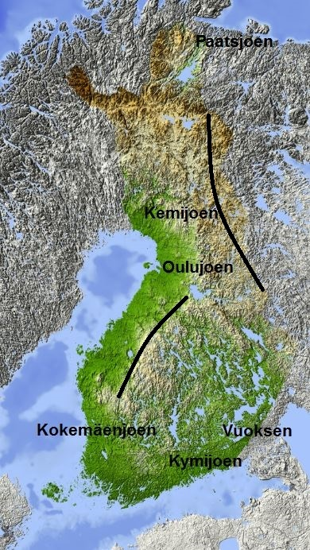
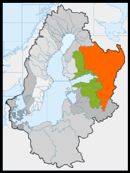
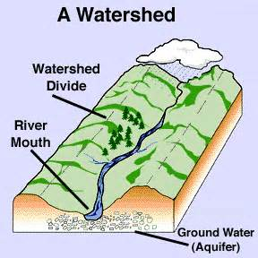
Termistöä
Valuma-alue
Vedenjakaja
Maa-alue, jolta vedet valuvat vesistöön
Jakavat vedet virtaamaan eri vesistöalueisiin
Usein tasainen ja soistunut alue, joka on ympäristöään korkeammalla

Slide 5
Vesistöjen muutokset
Säännöstely: padot ja tekojärvet, energiantuotanto vesivoimaloissa, lumien sulamisvesien säätely
Maankohoaminen: jääkauden jälkeinen maankuoren lommo tasoittuu hitaasti (alle 1 cm vuodessa) → jokien virtaussuuntiin muutoksia, merenlahtia kuroutuu irti merestä (järviä ja soita syntyy), järvien umpeenkasvu ja soistuminen
Rehevöityminen
Vedenlaadussa tapahtuvat muutokset

Slide 6
Itämeri
Valuma-alue laaja: 14 valtiota (lähes 90 miljoonaa asukasta)
Pieni, matala (keskisyvyys 55 metriä) sisämeri
Murtovettä: suolainen vesi Atlantilta ja makea vesi sisävesistä sekä sateista
Suolaisen ja makean veden eliölajeja
Kerrostunut: suolainen vesi tiheämpänä pohjalla, makea hapekkaampi vesi pinnalla (halokliini eli kerros, jossa suolaisuus muuttuu lyhyellä matkalla, estää veden pystyvirtaukset eikä happea pääse pinnalta pohjaan)
Suolapulssit: syvän veden virtaukset Pohjanmereltä (Atlantilta) tuovat suolaista ja hapekasta vettä Itämeren syvänteisiin
Rehevöitynyt merialue

